Slide 1
DIP-Abschlussprojekt
Jakob Schuch (S1910567022) & Patrick Würflinger (S1910567022)

Slide 2
Aufteilung der Aufgabenbereiche
Verifikation
Feature-Detektion
Isolierung des segmentierten Bereichs
Verbesserung der generellen Bildqualität
Klassische Segmentierung des interessanten Bildbereichs (LEGO Indiana Jones)

Slide 3
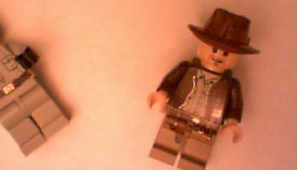
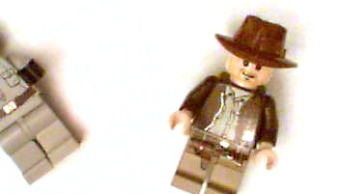
Verbesserung der Bildqualität
Kompensieren des Hintergrunds mittels Shadding
Division des Hintergrunds vom Original-Bild
→ erleichtert nachfolgende Verarbeitung

Slide 4
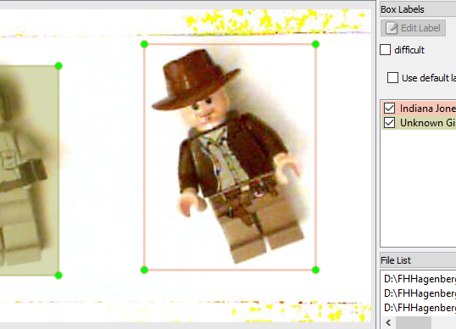
Segmentierung
Verwendung von AI
Aufteilung der Daten
80% Training
20% Test
Manuelles Labeling für 3 Klassen
„Indiana Jones“
„Unknown Guy“
„Unknown Girl“
Labeling-Prozess ~1h

Slide 5
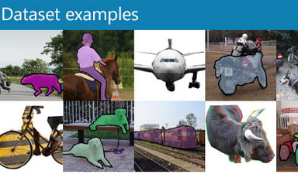
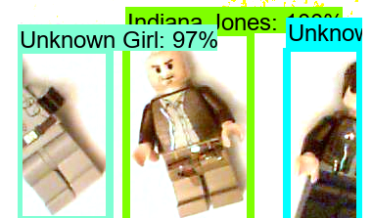
AI Model
Verwendung eines fertigen Modells
Tensorflow 2 Object Detection API
CNN: Efficientdet
Anwendungsbereich: Object Detection
Variable Input-Größe der Images
Gute Skalierbarkeit (Edge-Devices)
Vor-trainiert auf COCO 2017 Dataset
Umlernen des Netzwerks auf unsere Daten
Resultat: Keine Falsch-Detektionen auf allen Test- und Trainingsdaten

Slide 6
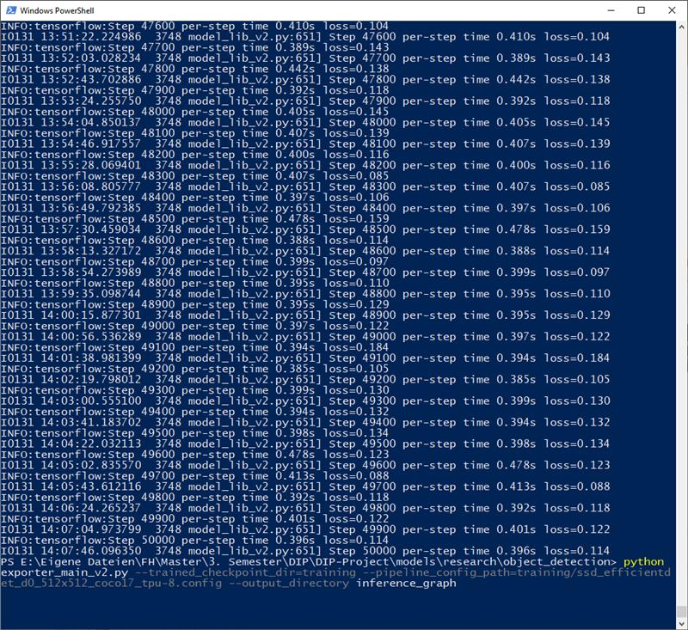
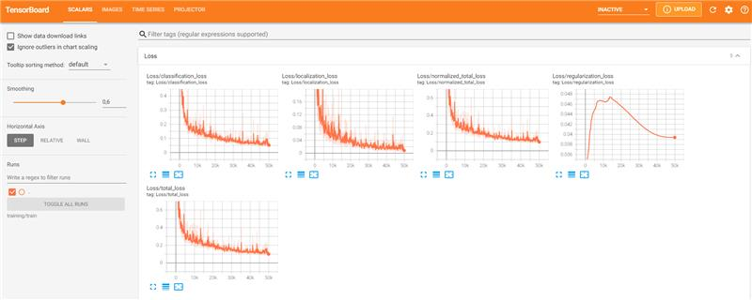
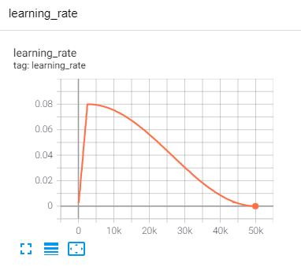
Training

Slide 7
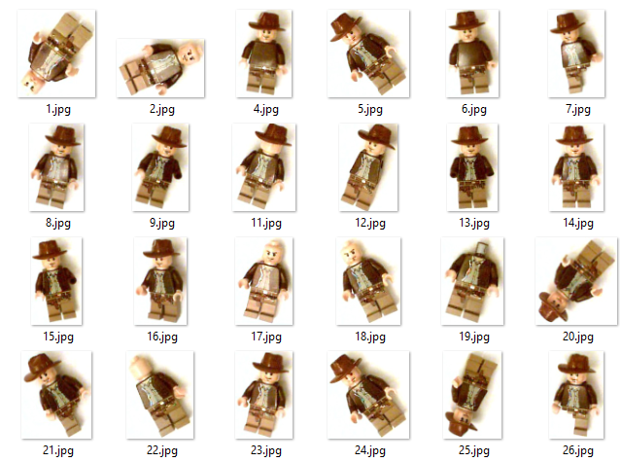
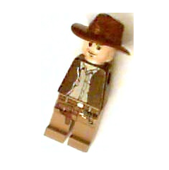
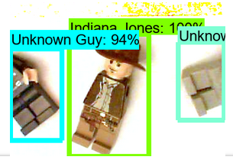
Ausschneiden
Analyse der Prädiktions-Raten und Zuweisung eines Thresholds
Ausschneiden mit Hilfe der Bounding Boxes

Slide 8
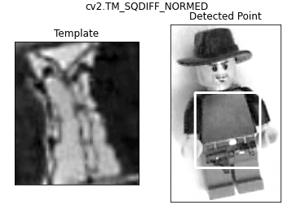
Feature Detektion – 1. Lösungsansatz
Rotieren und Template-Matching für richtige Position von Indy
Template-Matching der einzelnen Features
Probleme:
Template stimmt nicht exakt überein (verdrehte Arme)
Zusammenhänge nicht eruierbar (linke Hand, rechte Hand)

Slide 9
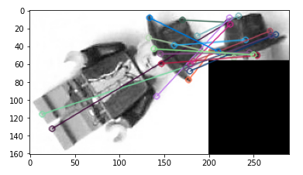
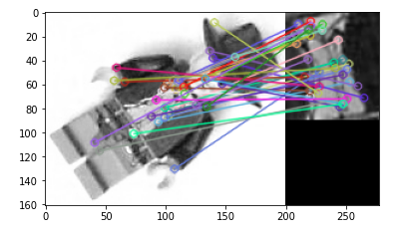
Feature Detektion – 2. Lösungsansatz
OpenCV Feature Matching via SIFT – Rotation und Skalierung egal
Features werden nicht präzise genug erkannt

Slide 10
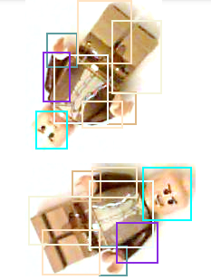
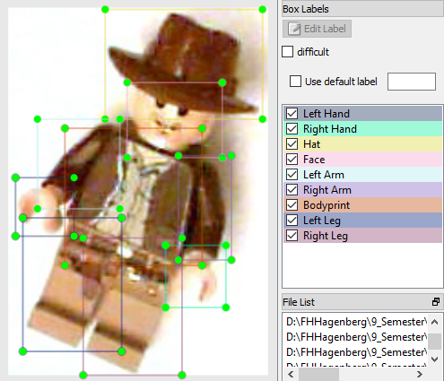
Feature Detektion – 3. Lösungsansatz
Verwendung des selben Modells
Aufteilung der Daten
80% Training
20% Test
10 Klassen (Alle Körperteile + „No Head“)
Labeling-Prozess ~4h

Slide 11
Bildverarbeitungspipeline
Bildqualität verbessern
AI zur Erkennung von Indy
Ausschneiden von Indy
AI zur Erkennung der Features

Slide 12
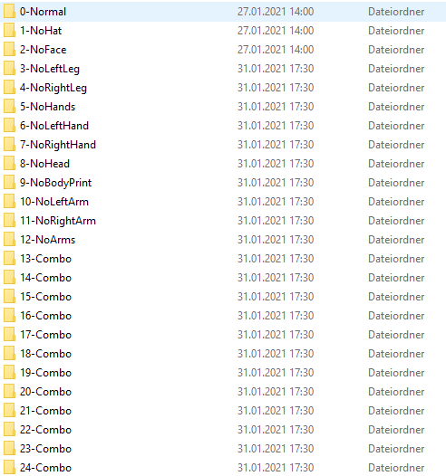

Verifikation & Ergebnisse
Zusätzliche Testaufteilung in Detailklassen
Mögliche Verbesserungen:
Mehr Trainingsdaten
Trainingsdatensatz künstlich erweitern
Rotation der Figur bevor Labeling
Zusätzliche Vorverarbeitung für bessere Abgrenzung der Figur vom Hintergrund

Slide 13
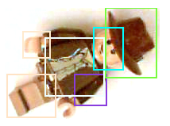
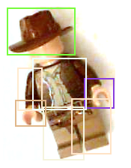
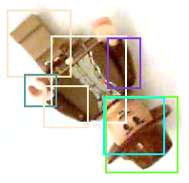
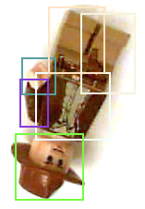
Fehler in der Feature Detektion
rechter Arm wird falsch erkannt
(Hand als rechter Arm)
rechte Hand wird nicht erkannt
Gesicht wird nicht erkannt
Live-Demonstration mit Jupiter Notebook

